Slide 1
Edukačné materiály II. Opatrenia na minimalizáciu rizík
MUDr. Pavol Gibala
Sekcia klinického skúšania liekov a farmakovigilancie, ŠÚKL
Tematický kurz SARAP , 25.5.2018

Slide 2
Ciele prednášky
Odporúčania pre prípravu edukačných materiálov
Praktické príklady nedostatkov v edukačných materiálov
Odporúčania pre ich používanie

Slide 4
Výchova alebo edukácia
je súčasť výchovnej skutočnosti, činnosť smerujúca k získaniu a zdokonaleniu schopností a vlastností človeka.
Výchova je pôsobenie na procesy ľudského učenia a socializácie s cieľom premeny človeka po všetkých stránkach - telesnej, duševnej aj duchovnej; s cieľom pretvoriť človeka z bytosti spoločenskej na bytosť kultúrnu.
Zdroj: wikipedia

Slide 5
Poznanie rozdielov
DHPC – so súhlasom CA
Edukačné materiály – so súhlasom CA
Propagačné materiály – hlásenie ŠÚKL
Okrem vakcinačných kampaní
Odpoveď na otázky ZP alebo pacienta
marketingové oznamy, cenové ponuky a pod.
Materiály pre pacientske programy

Slide 6
Priama komunikácia so zdravotníckymi pracovníkmi (DHPC)
Komunikácia vykonaná držiteľom rozhodnutia o registrácii alebo kompetentnou autoritou, ktorou sa dôležité informácie adresujú priamo zdravotníckym pracovníkom za účelom ich informovania o potrebe prijať určité opatrenia alebo prispôsobiť liečebné postupy v súvislosti s liekom.
Oznámenia typu DHPC nie sú odpovede na otázky zdravotníckych pracovníkov.
Nie sú edukačné materiály

Slide 7
Edukačný materiál?

Slide 8
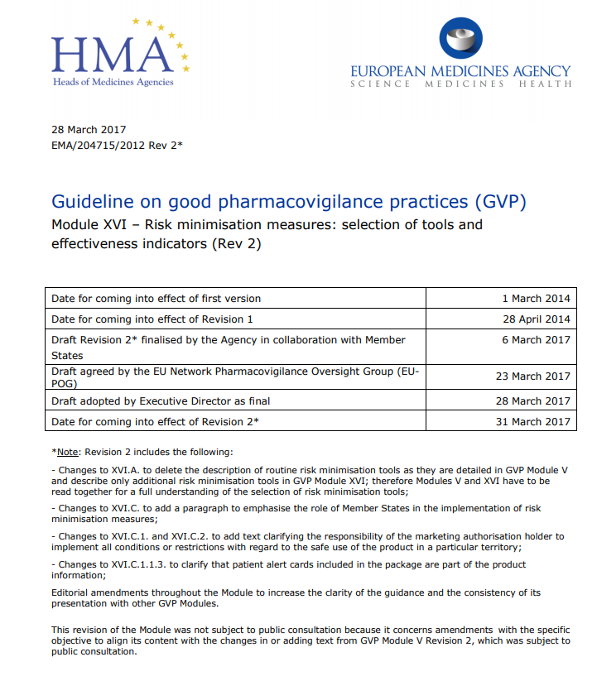

Slide 9
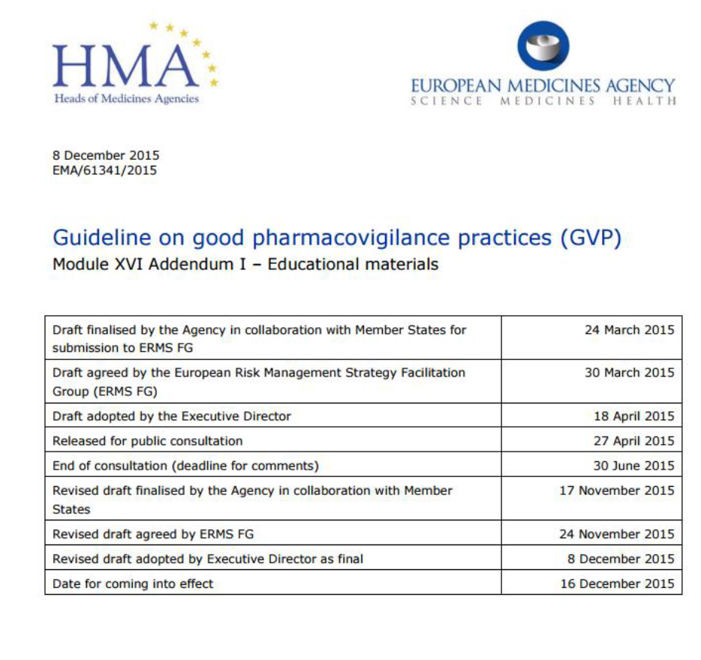

Slide 11
Bezpečnostný problém (safety issue, safety concern)
Dôležité identifikované riziko,
dôležité potenciálne riziko alebo
(dôležitá) chýbajúca informácia.
Kedy sa zistí:
Pri klinickom skúšania I. – IV. fáze
Pri registračnom procese
V priebehu používania lieku (signál, PSUR)

Slide 13
Zlyhanie minimizácie rizík
Liek sa nezaregistruje
Zruší sa registrácia
Notes:
Prirovnanie k trvale udržateľný rozvoj

Slide 14
Vznik edukačného materiálu
Potreba (RMP, registračný proces, posúdenie signálov, posúdenie PSUR, referály... )
Príprava (držiteľ) a schválenie (príslušným CA)
Preklad a úprava pre Slovensko
Kontrola textu prekladu
Doplnenie lokálnych údajov
Prispôsobenie slovenským podmienkam
Dohoda s CA
Distribúcia materiálov, opakovaná, priebežná

Slide 15
Jazyk prispôsobený cieľovému subjektu
Doplnenie údajov pre Slovensko (napr. kontakty)
Prispôsobenie Slovenským podmienkam
Jednotky SI používané u nás

Slide 16
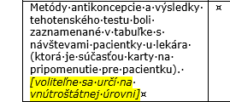
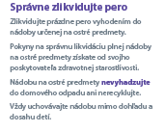
Doplnenie údajov pre Slovensko príklady

Slide 17
Nedostatočná aktualizácia pre Slovensko - príklad
Liečbu musí začať odborník na liečbu ADHD, ako napríklad pediater, detský psychiater alebo psychiater.
U pediatrických pacientov sa odporúča zaznamenávanie hodnôt do percentilového grafu.
Atomoxetín sa má používať v súlade s národnými postupmi pre liečbu ADHD, ak sú dostupné.

Slide 18
Národné postupy
Štandardné postupy
Staršie vydania už neaktuálne
Farmakoterapeutické postupy
Pripravujú sa nové
Kategorizácia liekov – kto môže predpísať
Preskripčné obmedzenia

Slide 19
Kontaktné telefónne čísla
Medzinárodné tel. čísla - prečo?
+ 421 2 836578
Zápis tel. čísla nie je podľa pravidiel
Tel. čísla do zahraničia

Slide 20
Nežiaduce reakcie versus vedľajšie účinky
Možnosť, právo hlásenia pacientom ale nie povinnosť – primárne má hlásiť lekár

Slide 22
Skrátená informácia o lieku
Nie je vhodné pre edukačné materiály
Lekár má dostať SmPC
Spravidla sa nedá čítať

Slide 25
Zverejnenie na stránke ŠÚKL
Povinnosť nie je uvedená v zákone
Účelom je transparentnosť
Nenahrádza povinnosť držiteľa zabezpečovať dostupnosť materiálov pre zdravotnícke pracovníkov a/alebo pacientov
Výzva - Udržiavanie aktuálnosti

Slide 26
Školenia zamestnancov
Hlásenie podozrení na nežiaduce účinky
Menej často zamerané na
Riziká liekov
Ich minimalizácia
Rutinná – SmPC, PIL
Edukačné materiály

Slide 27
Take home (office) message
Zoznámte sa s textom Modul XVI addendum 1.
Venujte prekladu náležitú pozornosť
Doplňte národné údaje
Neobmedzujete školenia zamestnancov iba na hlásenie nežiaducich účinkov
Kontrolujte údaje uverejnené na stránke ŠÚKL

Slide 28
Kontakty: pharmacovigilance@sukl.sk Štátny ústav pre kontrolu liečiv Oddelenie farmakovigilancie Kvetná 11, 825 08 Bratislava 26
Tešíme sa Vaše otázky

